Slide 1

THE DEVELOPER'S
CONFERENCE
A estratégia
Walt Disney da PNL
Alisson Lima
CTO, Coach e Neurolinguista

Slide 2
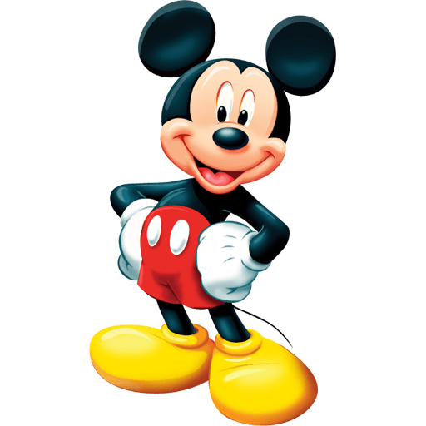
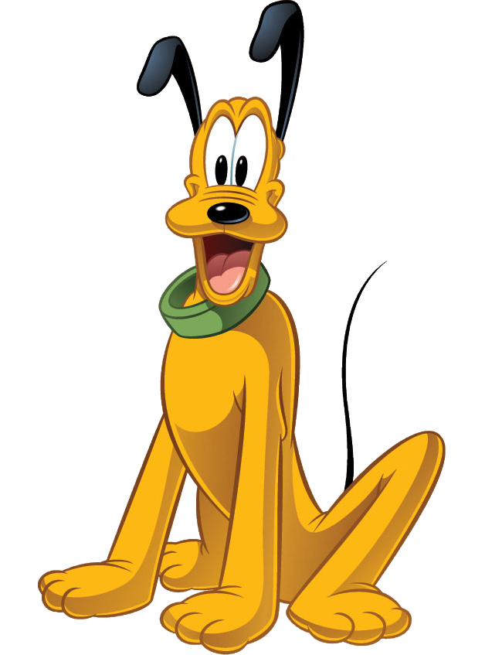
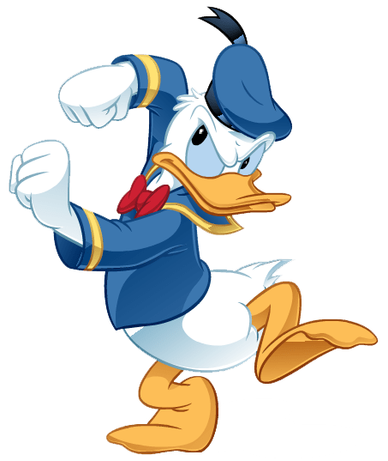
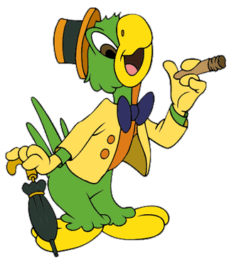

Mickey Mouse
Pluto
Pato Donald
Zé Carioca
1928
(90 anos atrás)
1930
(88 anos atrás)
1934
(84 anos atrás)
1942
(76 anos atrás)

Slide 3
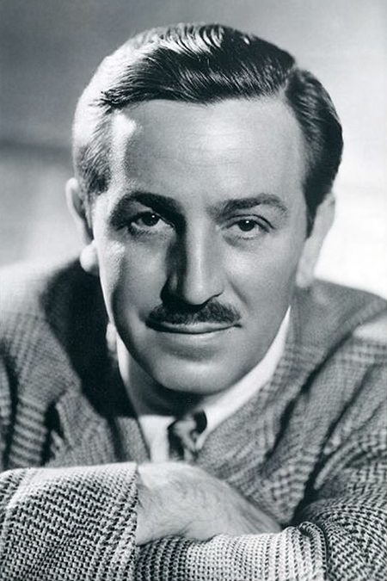
WALT DISNEY

Slide 4
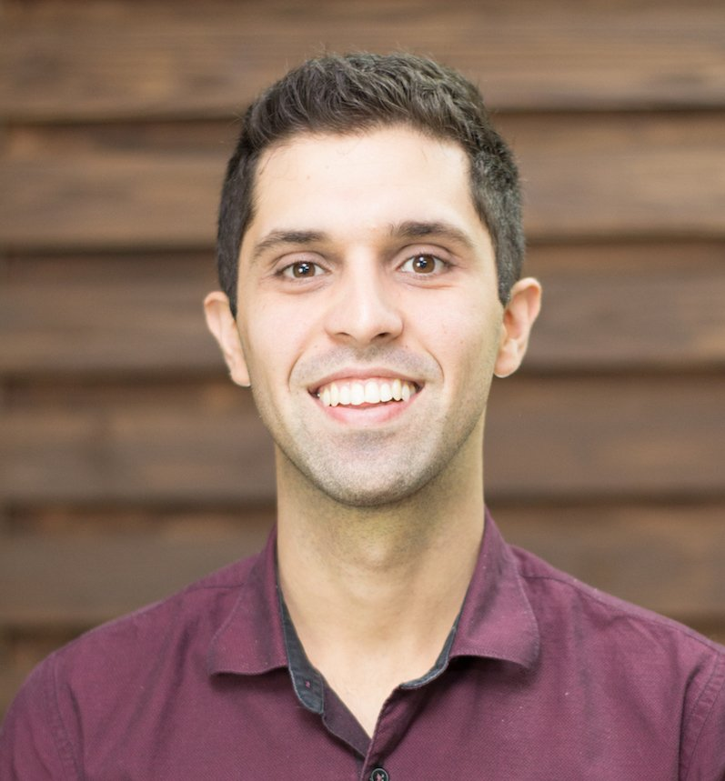


Alisson Lima
Analista e Desenvolvedor de Sistemas
Coach de Vida e Profissão
Master Programador Neurolinguista

Slide 5

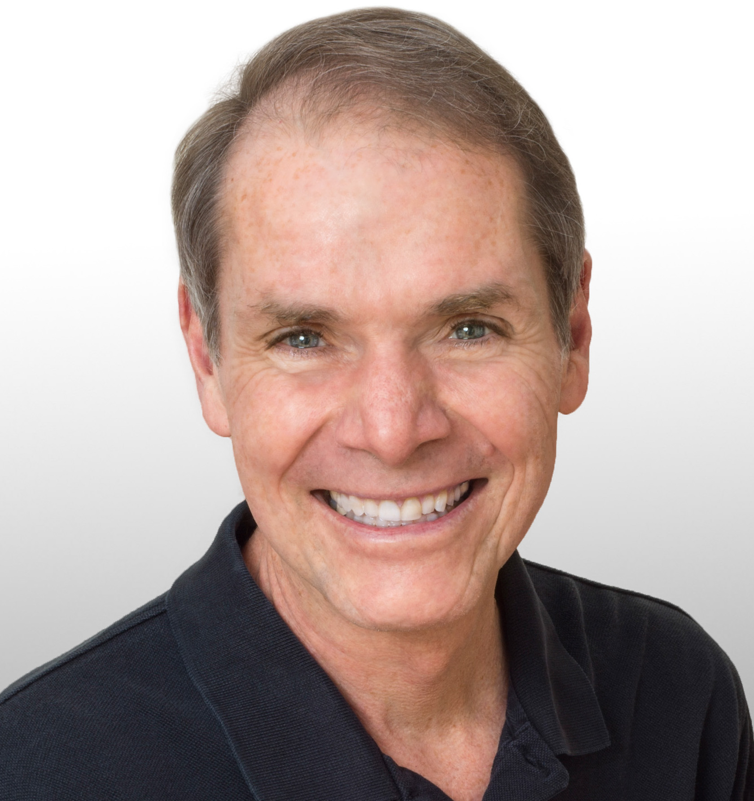
A estratégia criativa de Walt Disney

Slide 6
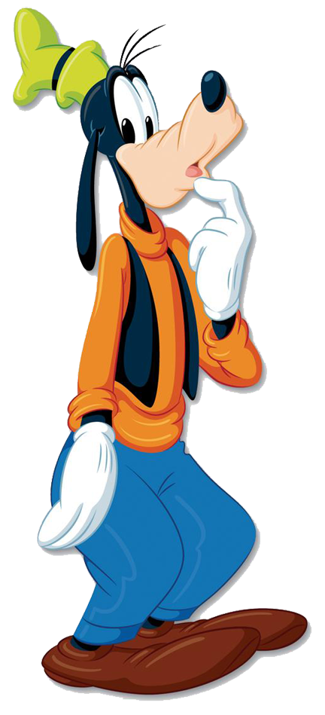
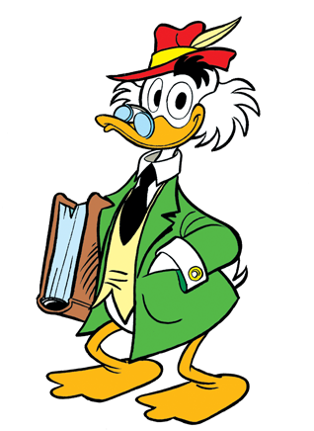
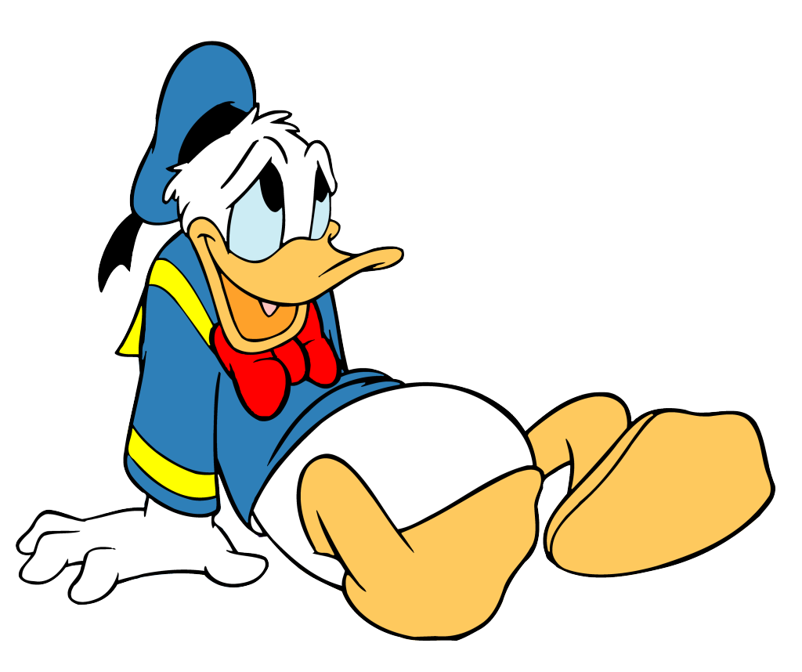
3 personagens
O sonhador
O realista
O crítico

Slide 7
O sonhador
Criar sem limites
Sala com imagens e desenhos inspiradores
Críticas não são permitidas
Postura relaxada, aberta, imaginativa

Slide 8
O realista
Sala mais organizada (storyboard)
Quebra de tarefas
  Baby steps
  Pequenos entregáveis
  Mensurável

Slide 9
O crítico
Foco solução
Garantir que será realizada como previsto
Evitar possíveis problemas
Certificar a qualidade desejada

Slide 10
O ciclo
Organiza
Avalia
Cria

Slide 11
Como fazer na prática
Desenvolver novo hábito
  Requer esforço no início
Use o ambiente!
Pode ser feito em equipe
  Reunião estilo brainstorming
  Sem permitir que os personagens atuem antes do tempo

Slide 12
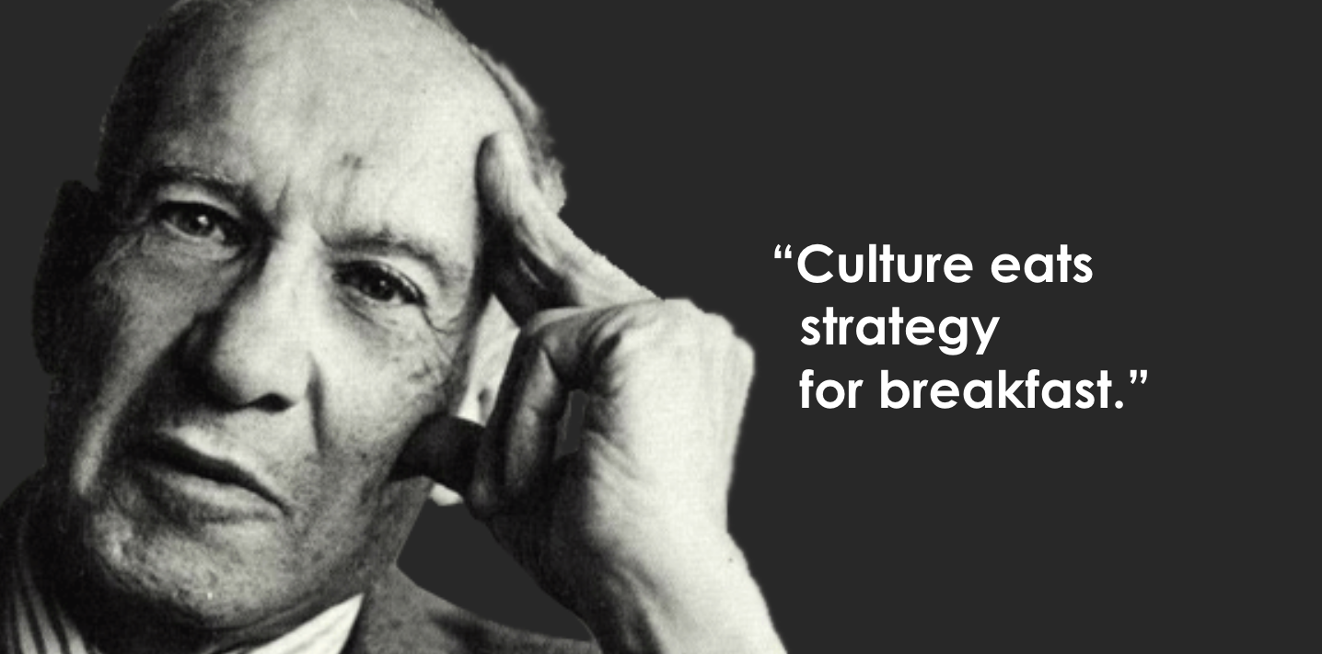
Será que funciona?
Peter Drucker

Slide 13
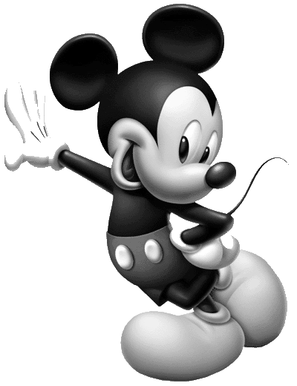

Muito obrigado!
alissonpcl@gmail.com

